Slide 1

Настольная игра
«Авача-маркет»
Направление практики: цифровые продукты по финансовой грамотности
Наименование субъекта : Камчатский край
Автор практики: МБДОУ «Детский сад №10», Шатохина И.В., Алексеева А.А., Пшенникова Н.В.

Slide 2

«АВАЧА-МАРКЕТ»

Slide 3
Цель игры: быстрее всех купить в магазине 5 разных товаров
Подготовка: выложить в центре стола 6 случайных карточек (товаров) лицом вверх. Остальные товары остаются в коробке лицом вниз. Каждый игрок получает 6 монет. Оставшиеся монеты разложены в кассе.
1
2
3
4
5
1
МОНЕТЫ

Slide 4
Карты действия
Сдал пластик
в переработку – получи
3 монеты
Перевел бабушку через дорогу – получи
5 монет
Сдал макулатуру – получи
4 монеты
Помоги приюту животных – положи в кассу
3 монеты
Маша-растеряша – положи в кассу
1 монету
Поучаствовал в экологической акции – получи
3 монеты
Уборка территории – получи
2 монеты
Подарок
от бабушки – получи
3 монеты

Slide 5
Ход игры
1. Игроки выбирают карточки и ходят по часовой стрелке.
2. Игрок может купить один товар, которого у него нет. Товар берется с витрины, а деньги кладутся в кассу.
3. Новый товар выкладывается на витрину, ход переходит дальше.
4. Карты действия берутся в начале игры каждым игроком поочередно. Карты действия – добавляют или забирают монеты.

Slide 6



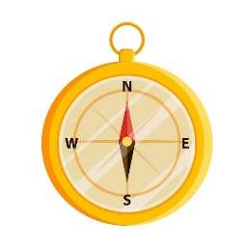





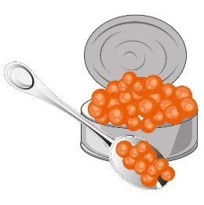
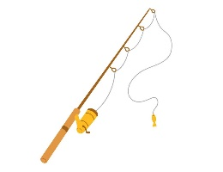

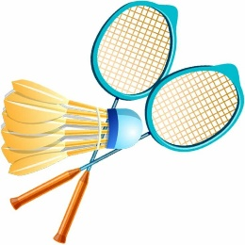


Витрина «Авача-маркет»
4
3
3
3
5
7
8
2
10
3
7
10
6
3
4

Slide 7


Карточка 1. «Собираемся в поход»

Slide 8

Карточка 2. «Едем в гости к бабушке»

Slide 9

Карточка 3. «На природе»

Slide 10

Карточка 4. «Экскурсия»

